Slide 1
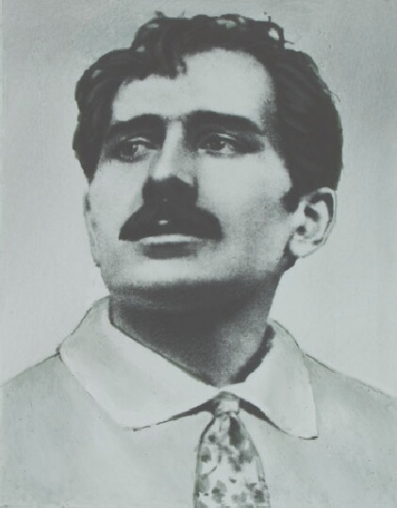
Федір Григорович Кричевський
Підготувала учениця 10-Б класу,
Гринь Альона.

Slide 2
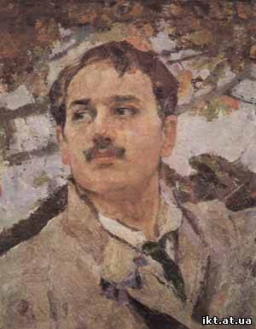
Народився художник 10 травня 1879 року в місті Лебедині (нині Сумської області) у бідній родині земського фельдшера Григорія Якимовича Кричевського. Дитячі роки провів у мальовничому селі Ворожбі, де здобув початкову освіту. Змалку Федір Кричевський захоплювався малюванням і ліпленням, любив робити глиняні фігурки людей, тварин, птахів, навчившись цьому у гончарів славетного центру гончарства в селі Межиріччі.
Автопортрет

Slide 3
Талановитий хлопець привернув увагу графа Василя Капніста. У його маєтку в селі Михайлівці Федір Кричевський мав змогу ознайомитися з галереєю козацьких портретів, колекцією живопису й графіки західноєвропейських, російських та українських художників, багатою історичною бібліотекою. Це справило неабияке враження на поетичну натуру майбутнього художника. І саме там Ф. Кричевський почав копіювати з альбомів і художніх творів.

Slide 4
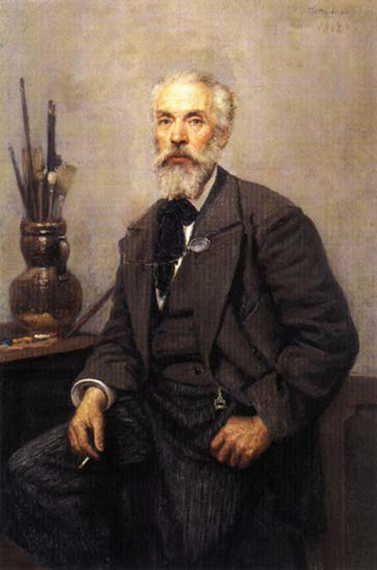
Пізніше, під впливом В.Капніста, Федір Кричевський вирішив вступити до Московського училища живопису, скульптури та архітектури. І якби не допомога Костянтина Савицького, відомого художника та викладача Московського училища, хто знає, як би склалась подальша доля Кричевського.
Довідавшись про те, що Федору в Москві немає де зупинитися, Савицький надав притулок у своєму домі й готував його до іспитів. Юнак сприйняв це як теплу увагу до нього, яку в подальшому потрібно було виправдати.
Костянтин Савицький

Slide 5
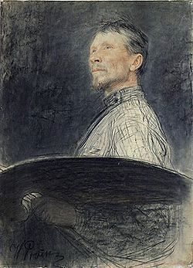
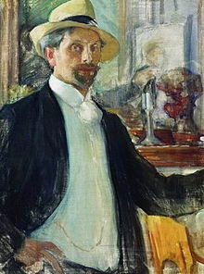
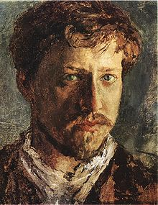
1896 року Ф. Кричевський став студентом училища. Тяжіння до широкої живописної манери, дзвінких колірних сполучень, чуття форми, притаманні усій подальшій творчості майстра, багато в чому сформувалися під впливом неперевершених майстрів — відомих живописців К. Савицького, А. Архипова, Л. Пастернака, В. Серова.
Абрам Архипов
Леонід Пастернак
Валентин Серов

Slide 6
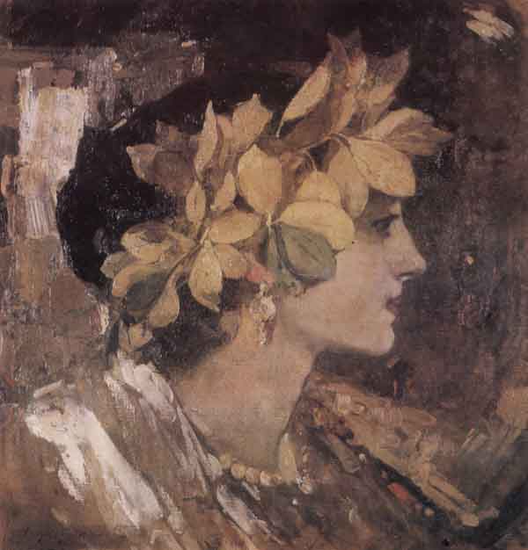
1901 року Кричевський успішно закінчує училище. Його творчість уже має визнання і своїх шанувальників. Того ж року обдарованого юнака посилають у Лондон замалювати урочистості з нагоди коронації Едуарда VII. Знайомство з творчістю англійських прерафаелітів, пізніше позначиться на виробленні Ф. Кричевським вишуканої декоративної манери у зображенні квітів в офортах і чудовій роботі «Беатріче» (1911), написаній під час перебування в Італії. (Саме цю роботу вважають найбільш близькою до пошуків прерафаелітів.)
Федір Кричевський
"Беатріче“(1911р.)

Slide 7
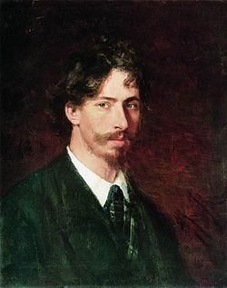
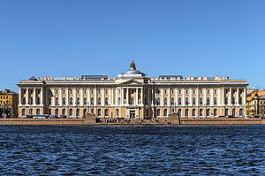
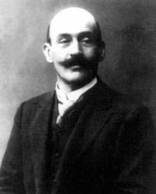
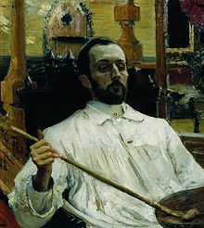
1903 року Кричевський вступає до Петербурзької академії мистецтв у майстерню І. Репіна ,Д. Кардовського, Ф.Рубо. Уроки Д. Кардовського — талановитого графіка, не були марними. У малюнках зрілого Ф. Кричевського підкреслена пластичність форми завжди поєднується з ритмічною організацією рисунка, що свідчить про класичну школу.
Петербурзька академія
мистецтв
Ілля Репін
Дмитрий Кардовский
Франц Рубо

Slide 8
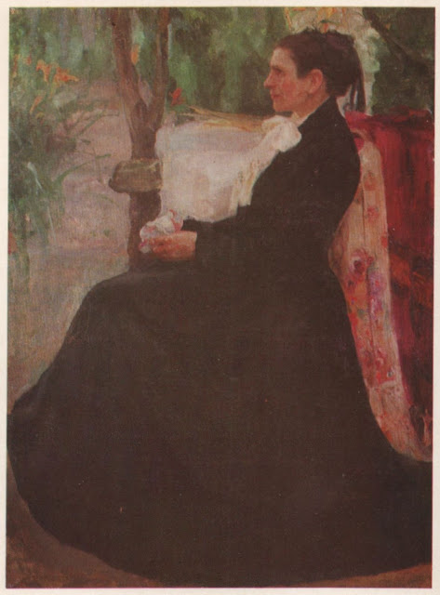
Однак через кілька місяців Ф. Кричевський залишає навчання через хворобу і відсутність коштів. Він повертається на батьківщину, де опановує живопис самотужки, багато працює на натурі. Кричевський уже сформований майстер, з добрим почуттям композиції та кольору. Це засвідчують ефектний «Портрет П.Г. Кричевської» (матері художника).
«Портрет П.Г. Кричевської»
(1903-1904)

Slide 9
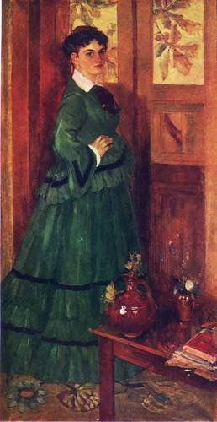
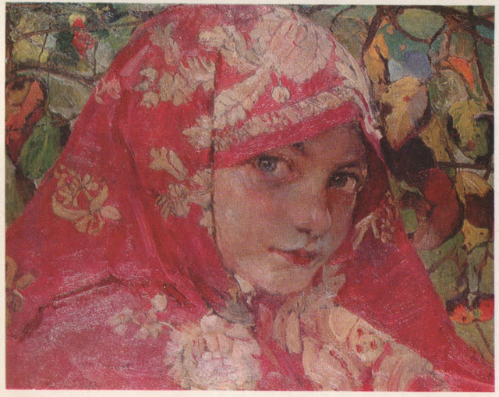
Впевнено виконаний «Портрет Л. Я. Старицької у зеленій сукні» (1906—1907), камерний невеличкий етюд голови дівчини у червоній хустці з золотим шиттям «Портрет Галі Старицької» (1906—1907). Саме в останній роботі визначені характерні для творів Ф. Кричевського прикмети — колористична гама, незвичайне життєве тепло. Незважаючи на видимі досягнення, Ф. Кричевський вважав свою освіту незакінченою і 1907 року відновлює навчання в Академії у майстерні Ф. Рубо.
«Портрет Галі Старицької»
(1906—1907)
«Портрет Л. Я. Старицької у
зеленій сукні» (1906—1907)

Slide 10
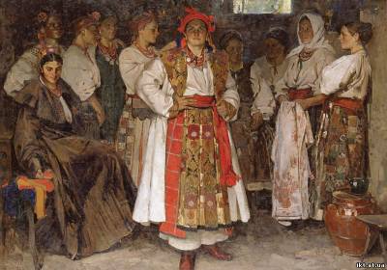
Водночас з живописом опановує графічні техніки у майстерні В. Мате. 1910 року створює конкурсну картину «Наречена». Полотно Федіра Григоровича Кричевського «Наречена» стало одним із найзначніших творів українського живопису початку XX століття. Адже в ньому реалістична традиція передвижників органічно поєдналася з новими живописними пошуками. Та й саме героїко-драматичне трактування образу української жінки було в ньому цілком відмінне від жанрових творів передвижників. На характері його трактування позначився бунтарський вільнолюбний дух початку XX століття.
«Наречена»(1910)

Slide 11
Полотно Ф. Кричевського вражає своєю символічністю і монументальністю, виважено ритмічним розміщенням постатей, органічним поєднанням живописно-пластичного та декоративних починань. Успіх «Нареченої» дав Ф. Кричевському право на закордонне відрядження за рахунок Академії до Німеччини, Франції, Італії, Австрії.Під час закордонної поїздки Ф. Кричевський знайомиться з мистецтвом минулого та тогочасним культурним життям Парижа, Відня, Берліна, Мюнхена, італійських міст. Знайомство було суто творчим. Кричевський брав саме ті ідеї, котрі певною мірою знайдуть втілення у його майбутніх творах. Небайдужим залишиться Федір Кричевський до творів французьких кубістів, відмітивши для себе структурність їхніх полотен, але не сприйнявши їх духовної концепції.

Slide 12
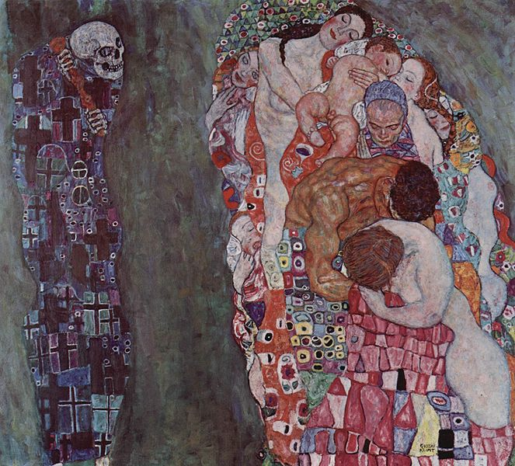
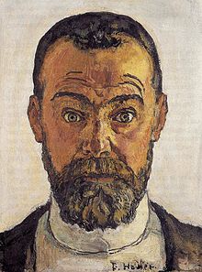
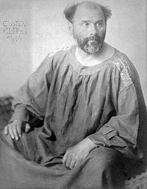
Більш близькими за духом і манерою виявилися для Ф. Кричевського визначні майстри модерну із Центральної Європи —швейцарский художник Фердинанд Ходлер і австрійський художник Густав Клімт. У творчості Ходлера українському художнику близька національна тематика і узагальненість образів, а в творчості Клімта — філософська символіка життя, декоративність, вишуканість колориту. Під впливом картини Клімта «Життя і смерть» (1908—1911) Федір Кричевський створить відомий триптих «Життя».
Фердинанд
Ходлер
Густав Клімт
Г.Клімт «Життя і смерть»(1908—1911)

Slide 13
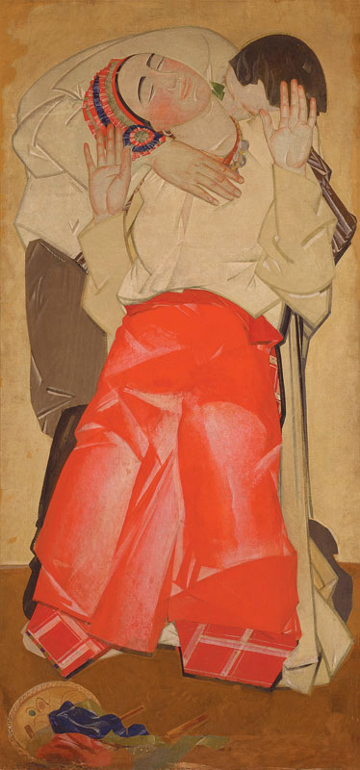
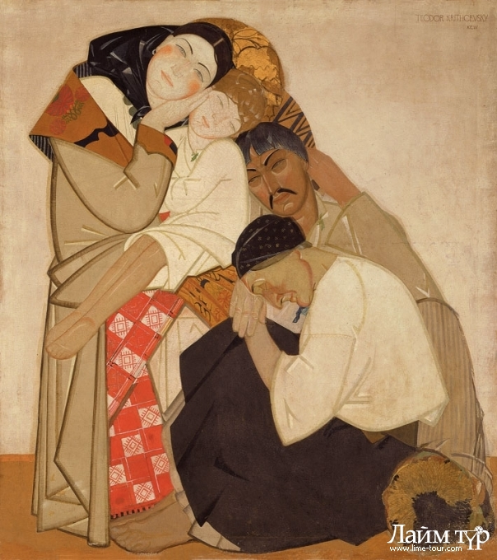
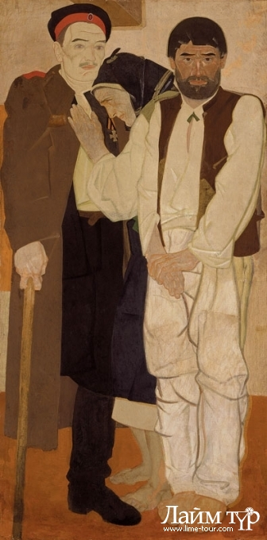
Триптих “Життя” ( 1927 )
Любов
Сім'я
Повернення

Slide 14
Творчим звітом про закордонне відрядження стало нове полотно Ф. Кричевського «Молодиці». Мистецтвознавець Л. Членова, біограф Ф. Кричевського, з цього приводу пише: «... на звітній виставці пенсіонерів Академії він виставив поряд з італійським мотивом «Ринок у Римі» картину «Весільний обряд на Україні» («Молодиці»), де, як відзначала критика, «виявил слабость любить все родное». Ф. Кричевському було відмовлено у пенсіонерському утриманні. Український побут, мальовничість народних обрядів і костюмів завжди глибоко хвилювала художника.

Slide 15
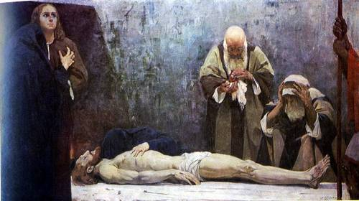
Український побут, мальовничість народних обрядів і костюмів завжди глибоко хвилювала художника. Але серед збережених і донині академічних ескізів є композиції на міфологічну тематику, образи Дедала й Ікара, зображення амазонок, начерки постаті фантастичного проповідника Савонароли. Перша програмна картина Ф. Кричевського присвячена євангельському сюжету «Оплакування Христа». Проте народна тематика завжди перемагала. Пробувши рік за кордоном, Ф. Кричевєький повертається в Україну, стає викладачем Київського художнього училища, а з 1914 року — його директором. Портрети, пейзажі, жанрові композиції художника з'являються на всіх київських виставках.
«Оплакування Христа»

Slide 16
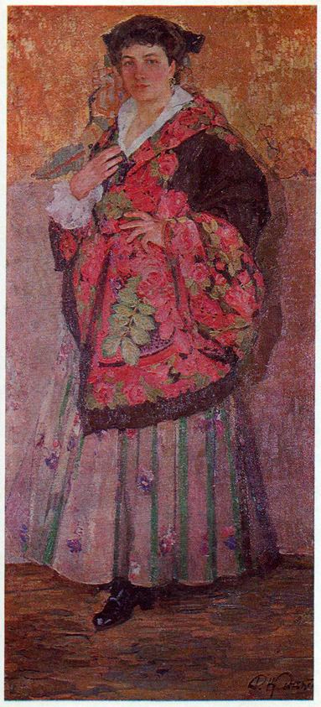
Серед них — незвичайний за своїм кольоровим вирішенням і декоративним ефектом «Портрет Л.Я. Старицької на золотому тлі» (1914). Якоюсь мірою цю картину можна вважати початком діалогу з Густавом Клімтом.
Поєднання барвистого вбрання і декоративного тла з виразним трактуванням голови та рук нагадує портрети віденського майстра. Для Ф. Кричевського був неприйнятним штучний контраст тла та пластикою живої постаті. Український живописець — реаліст, який посилює емоційне звучання його декоративних елементів.
«Портрет Л.Я. Старицької
на золотому тлі» (1914)

Slide 17
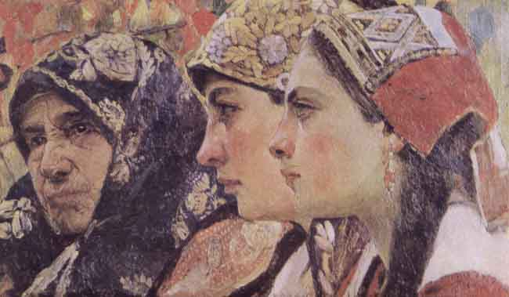
1913 року Ф. Кричевський написав картину «Три покоління», у якій помітний вплив В. Сурикова. Дівоча стрічка, вишита золотом і сріблом, парчевий очіпок молодиці і темна хустка старої жінки дають реальне декоративне тло, що підкреслює поетично- символічний зміст створених художником реальних образів. Без сумніву, нестримному фантастичному декоративному пізньому модерну Ф. Кричевський свідомо протиставив живу, відчутну реальність творінь народних вишивальниць. Це повною мірою відповідало його яскраво-вираженому темпераментові як суто живописця, а не творця нових форм і пластичних ідей.
«Три покоління»(1913)

Slide 18
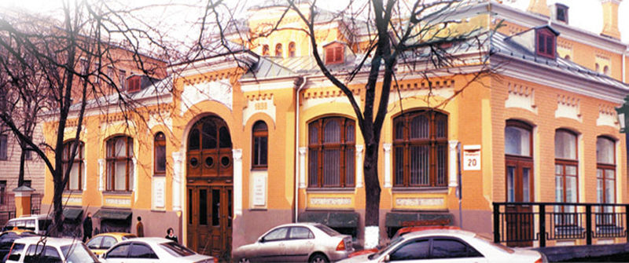
1917 року Ф. Кричевський бере участь у створенні Української академії мистецтва, пізніше викладає у Київському художньому інституті, в якому досить довго очолює живописний факультет.
У 20-х роках Ф. Кричевський був одним з організаторів АХЧУ (Асоціації художників червоної України). Після виходу з АХЧУ створює УМО (Українське мистецьке об'єднання). 1927 року написав славетний триптих «Життя», в якому на перший план виступає не тільки зовнішня краса людей з народу, а й їх душевне благородство, моральна сила і велич, стриманість і стійкість. Хистким виявилося щастя першого кохання, біда загрожує сім'ї. Заціпенілі від горя зображені в останній частині батько і мати — їх син повернувся калікою з війни. Така трактовка теми потребувала стриманості, виваженості образів у трактуванні теми.
Українська академія мистецтв

Slide 19
Тому Ф. Кричевський свідомо відмовився від соковитої, яскравої палітри ранніх творів, звів колірну гаму до мінімуму. Підкреслив лаконічну простоту рисунка кожної постаті і силуетну виразність усієї групи загалом. Критика, оцінюючи твір Ф. Кричевського, писала: «Художник досягає в цьому творі монументальності, лаконізму художніх засобів, їх внутрішньої логіки і відповідальності ідейному задуму». У 30-х роках Ф. Кричевський створив картини «Довбуш», «Переможці Врангеля», «Веселі доярки», цикл творів за мотивами поезій Т. Шевченка (1937-1940).

Slide 20
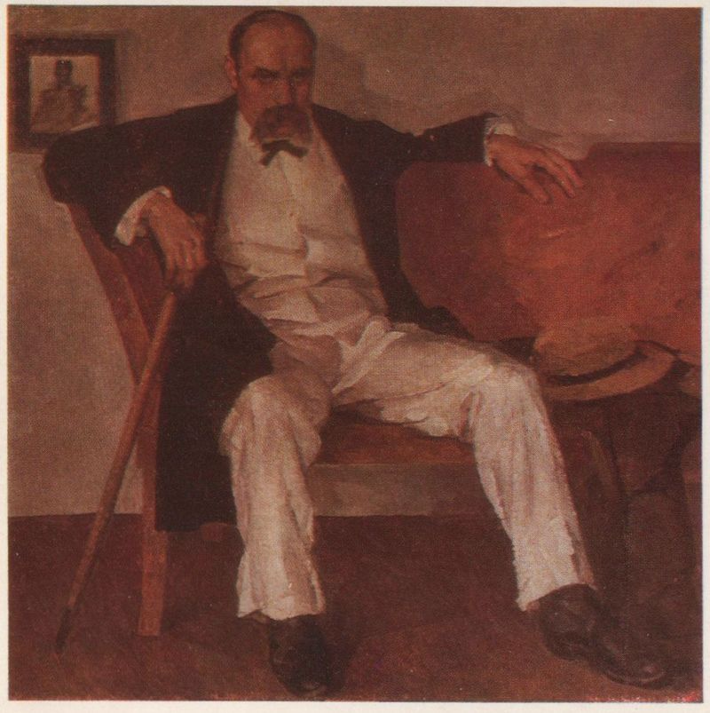
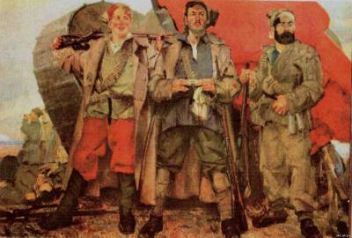
Довбуш, 1932р.
портрет Тараса Шевченка, 1928—1929 рр.
Переможці Врангеля, 1934-1935рр.

Slide 21
На початку 1930-х років Кричевський переїжджає в Харків і викладає у Харківському художньому інституті. У 30-х роках обіймає посаду заступника директора Київського художнього інституту і декана живописного факультету, бере участь у створенні Спілки художників України. В останні два роки працював над полотном «Квітуча Україна».
Помер Ф. Кричевський 30 липня 1947 року в Ірпені поблизу Києва.
Федір Кричевський як художник і педагог зробив великий внесок у розвиток українського мистецтва. Багато першорядних українських майстрів зобов'язані йому своїм творчим зростанням. Учнями його різного часу були такі відомі українські митці, як Сергій Григор'єв, Віктор Костецький, Григорій Меліхов, Тетяна Яблонська, Сергій Отрощенко.

Slide 22
Федір Кричевський жив і творив у дві епохи, зазнав впливу різних течій і напрямів, але зумів витворити власний стиль у мистецтві, для якого характерне монументально-епічне трактування образів. Змалку живучи серед народу і народної творчості, Ф. Кричевський протягом усього життя був її популяризатором. Вихованець реалістичної школи, якій властиві міцне знання рисунка, кольору, класичність побудови композиції, він, проте, ніколи не був гострим противником новітніх течій і напрямів, що заполонили мистецтво у 20-х роках. Під час полеміки про шляхи нового мистецтва, що розгорілася між численними художніми об'єднаннями України, Ф. Кричевський залишався вірним реалістичній манері, вбачаючи головну вартість митця не у частій зміні мистецьких орієнтацій, а в постійній вимогливості до удосконалення живописної майстерності, основу якої він вбачав у незмінних для художника вартостях.

Slide 23
Водночас він послідовно відстоював в умовах радянської дійсності національні традиції, розробляючи українську тематику засобами, які він перейняв під час своїх закордонних поїздок по Європі. Кожна картина Ф. Кричевського була подією у мистецькому житті, а триптих «Життя» увійшов в історію українського живопису як твір глибоко національний своїм колоритом і епічністю, суголосною з українськими народними думами. В основу триптиха покладено глибоко філософський зміст: «Любов», «Сім'я», «Повернення» — споконвічний цикл життя селянської родини. Філософська глибина досягнута художником величністю узагальнених ритмів, абстрагованою символікою, гармонійністю декоративної живописної мови. Ф. Кричевський звернувся до традицій іконописного малярства, але уникнув прямої стилізації під давні іконописні сюжети і наповнив свій твір новим звучанням завдяки мелодійності живопису й архітектонічній виваженості композиції. Триптих «Життя» експонувався на багатьох виставках в Україні й за кордоном.

Slide 24
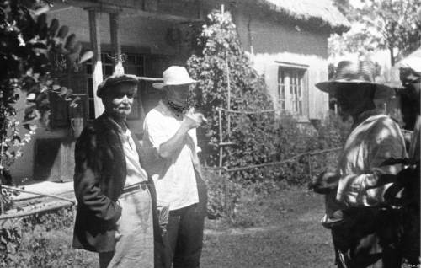
1928 року на Міжнародному конкурсі у Венеції він мав великий успіх і численні відгуки у пресі. 1933 року частина триптиха «Повернення» самостійно експонувалася у складі виставки радянського мистецтва у Копенгагені та Варшаві.
Художник багато часу працював у селі Шишаки на Полтавщині. Він придбав там звичайну хату, що стала своєрідною академією, в якій набиралися наснаги студенти під час практики. Кричевський зібрав у Шишаках велику колекцію народного мистецтва— килимів, вишивок, кераміки, іконопису, що слугували взірцями для натюрмортів.
Фотографія з фондів Ірпінського історико-краєзнавчого музею. Село Шишаки. На дворі біля будинку Ф.Г. Кричевського, 1939р.

Slide 25
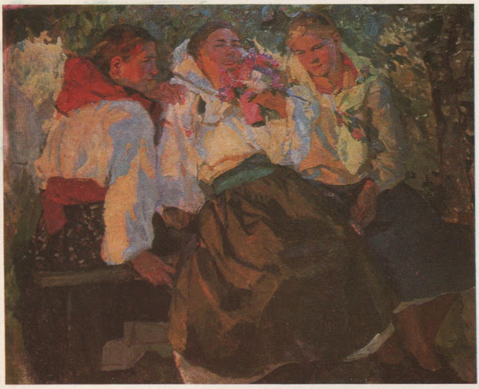
У Шишаках Ф. Кричевський створив картини «Розповідь діда», «Веселі доярки», «Дівчата». Особливий успіх на виставках мала картина «Веселі доярки», у якій Федір Кричевський повторює свій улюблений прийом: зобразивши трьох дівчат, він розкриває їхні образи у протиставленні й доповненні. Широкий декоративний живопис твору відзначається соковитістю й колірною насиченістю, притаманною народному мистецтву. Найбільшим досягненням майстра передвоєнних років була серія копозицій за мотивами поеми Т. Шевченка «Катерина», які він створив до 125-річчя від дня народження поета. Художник у властивій йому епічно-монументальній манері дав своєрідну живописну інтерпретацію геніальної поеми, відтворивши притаманний їй драматизм і водночас високий ліризм.
Дівчата, 1937.

Slide 26
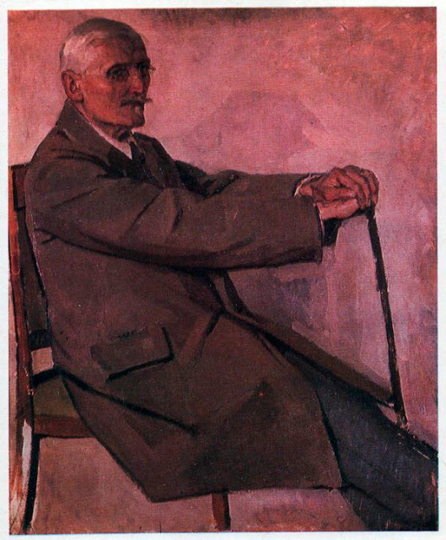
Ф. Кричевський був видатним майстром портрета. Звертаючись до простих і невибагливих мотивів, він незмінно прагнув досягти в розкритті образів високих загальнолюдських рис.У творах давнього українського живопису Ф. Кричевський почерпнув неповторну монументальність, яка підкреслювала високу людську гідність. До кращих портретних творів митця належать «Три покоління» (1913), «Портрет історика мистецтва, професора Г. Павлуцького» (1923), «Автопортрет у свитці» (1924), «Т.Г. Шевченко» (1929).
«Портрет історика мистецтва,
професора Г. Павлуцького» (1923)

Slide 27
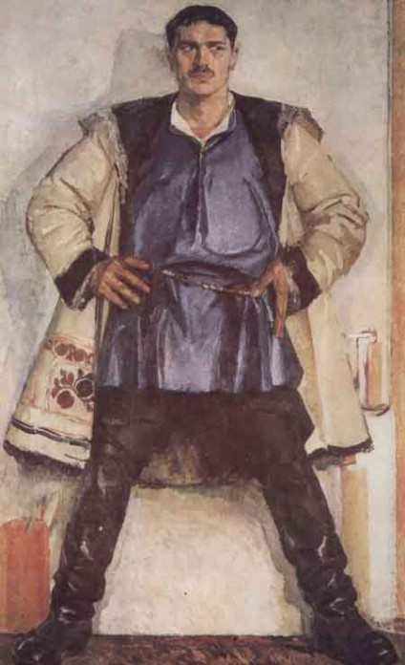
Своєрідним вираженням творчого кредо митця, який усе своє життя сповідував вірність мистецтву та його високим естетичним критеріям, став «Автопортрет у білому кожусі» (1932), у якому Ф. Кричевський у той складний час, коли українська культура зазнавала репресій, зумів утвердити у втіленому образі свою високу гідність українського митця. Федір Кричевський творив у важких умовах панування вульгарного соціологізму, під час адміністративного запровадження так званого методу соціалістичного реалізму.
«Автопортрет у білому кожусі» (1932)

Slide 28
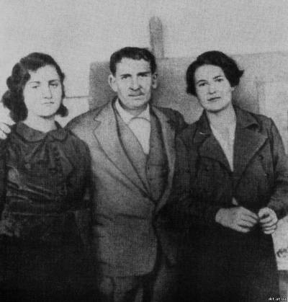
Майже в усі періоди творчої біографії художник багато часу віддавав педагогічній діяльності. Він був педагогом, уроки якого учні пам'ятали все життя. Найперше, чого прагнув домогтися Ф. Кричевський від учнів, — розвинути колористичне обдарування. Він навчав студентів шукати колір у природі, у народному мистецтві. Він не любив в'ялого й неактивного живопису. Однак застерігав учнів і від прикрашання та зовнішньої декоративності. «Не порушуйте головного принципу живопису — гармонії», — часто казав він своїм учням. Ф. Кричевський вимагав від молоді критично ставитися до новацій і над усе прагнути опанувати рисунок і живописну майстерність. Свій педагогічний метод він ілюстрував постановками, які демонстрував у майстерні. На них приходили дивитися, як на незвичайні події.
Художник намагався розвинути в учнів інтерес до народних тем і сюжетів, прищепити любов до народного мистецтва. Славнозвісні поїздки з улюбленим професором у його село Шишаки згадувало багато українських митців як події особливої ваги, що вплинули на їхні творчі долі.
Т.М. Старосельська, Ф. Г. Кричевський, Т. Н. Яблонська в майстерні станкового живопису КДХІ. 1939. Київ

Slide 29
Свої погляди на мистецтво та педагогічні засади виховання художників Ф. Кричевський викладав у наукових теоретичних працях, за які йому було присвоєно звання доктора мистецтвознавства. На початку війни Київський художній інститут було евакуйовано до Уфи, але старий професор залишився на окупованій території, через що по закінченні війни йому довелося терпіти злигодні. Під час війни згоріло його помешкання у Києві та майстерня у Шишаках. Йому надали житло під Києвом, в Ірпені. Він почав керувати аспірантурою в Науково-дослідному інституті монументального живопису і скульптури при Академії архітектури, але створити уже нічого не зміг. Він належав іншому часові, а в новому йому було незатишно й самотньо.

Slide 30
Існують дані, що Друга світова війна стала важким випробуванням у житті митця. Опинившись на окупованій фашистами території, художник опинився у надзвичайно скрутному становищі.
В 1943 році у нього з’явилася виразка шлунку. Німецький лікар, професор та шанувальник мистецтва, рятуючи Кричевського від смерті, перевозить його в німецьке місто Кеслінг. Згодом до Кричевського приїздить і дружина з донькою. Там митець за наклепом потрапляє в німецькі катівні Гестапо. Лікар Фергесен вдруге рятує життя художнику.
Після наступу радянських військ Кричевський знову опиняється у катівні, сталінському «смерш», де пробув майже рік. Які йому довелося витримати тортури, знав тільки він один. Тяжко хворий в 1946 році, Кричевський звернувся з листом до Уряду с проханням дати йому дозвіл повернутися до Києва. Із спогадів його учня — С. А. Григор'єва, народного художника України відомо:« …Демобилизовавшись в мае 1946 года, я вернулся в институт на работу. Через некоторый промежуток времени ряд учеников и сотрудников Кричевского вызвали в Правление Союза художников. Секретарем Союза был тогда С.Е. Раевский. Он зачитал нам письмо Кричевского из Вены с просьбой разрешить ему вернуться на родину в Киев. Раевский передал нам, что Правительство интересуется мнением близко стоящих к нему художников, и, попросил нас высказаться. Мы все единодушно заявили о том, что он нужен, полезен искусству.»

Slide 31
«Він привчав нас до ясної логіки форми, не припускаючи при цьому ніяких компромісів у взаємовідношенні всіх компонентів картини. Як у художній творчості, так і в педагогічній роботі він був справді національний художник. Я завжди з вдячністю згадую Федора Григоровича, який вчив нас працювати творчо, енергійно, настирливо, з цілковитою віддачею всіх сил улюбленій справі».
Т. Яблонська

Slide 32
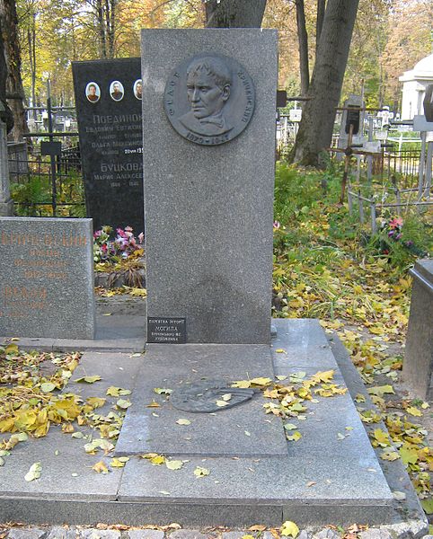
Пам'ятний знак біля садиби в Ірпені в якій мешкав Кричевський
надгробний пам'ятник
Ф.Кричевського

Slide 33
Видатний художник і педагог, заслужений діяч мистецтв УРСР. Один із засновників і перший ректор Української академії мистецтв. Федір Григорович Кричевський відігравав помітну роль у мистецькому житті України від початку XX століття до Другої світової війни.

